Slide 1
Kineziologie trupu
Mgr. Pavlína Bazalová

Slide 2
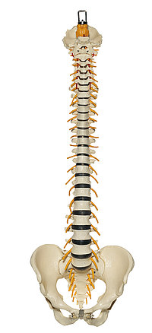
Struktury
Axiální systém (páteř)
+
Hrudník
+
Pánev
https://anatomickymodel.cz/ucebni-pomucky/anatomicke-modely/anatomicky-model-patere-panve-bohdan/

Slide 3
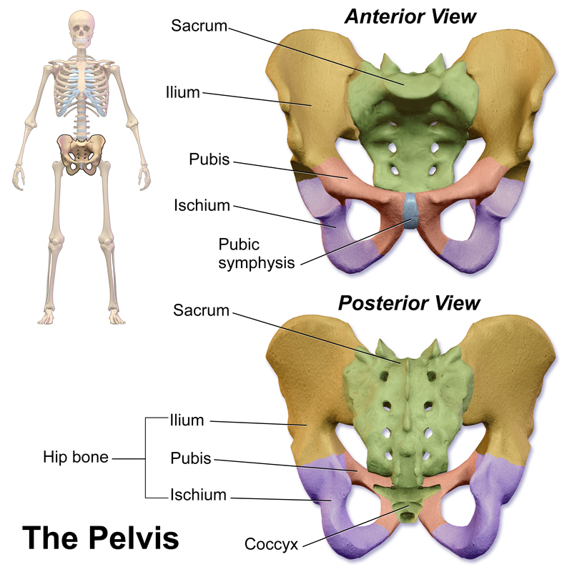
Pánev
https://www.wikiskripta.eu/w/P%C3%A1nev#/media/Soubor:Blausen_0723_Pelvis.png

Slide 4
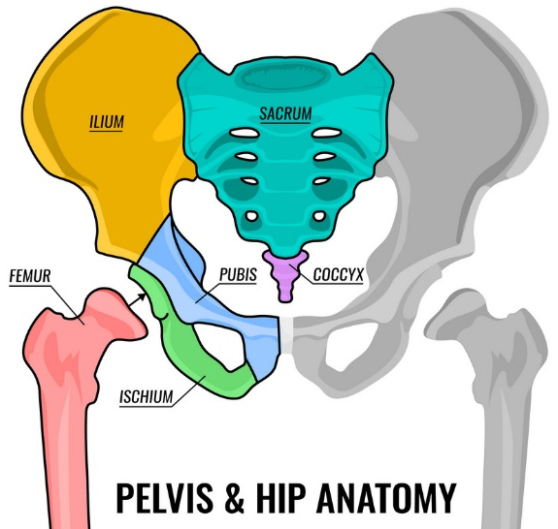
Anatomické poznámky
Pánevní kosti + kost křížová (os sacrum) = pánev
Pánevní cost = os coxea
skládá se ze 3 kostí -> os ilium, os ischii a os pubis
osifikace -> acetabulum
acetabulum – postavení a sklon velmi individuální (nejčastěji: zevně dolů a dopředu)
https://www.vectorstock.com/royalty-free-vector/pelvis-anatomy-scheme-vector-19388066

Slide 5
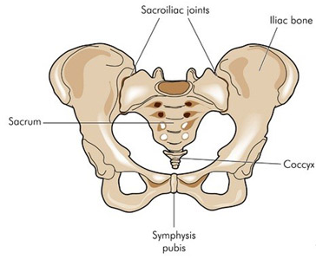
Kloubní spoje na pánvi
Křížokyčelní kloub (art. sacroiliacale)
  Drobné posuny a kývavé pohyby křížové kosti kolem osy ve výši obratle S2 jsou jen malého rozsahu, ale přesto mají značný význam pro sklon pánve a optimální funkci přechodu bederní páteře a křížové kosti.
Spona stydká (symphysis pubica)
  Vazivová chrupavka opatřena vazivem (chrupavka i amorfní hmota vazů je v těhotenství schopna vlivem změny hormonálních hladin vázat více vody, a poměrně tuhé spojení se mírně rozestupuje. Zvětšuje se tak o několik milimetrů obvod pánevní úžiny.)
https://www.athletebiz.us/blog/sacroiliac-si-joint-pain-and-dysfunction-in-runners-dr-emily-kraus/

Slide 6
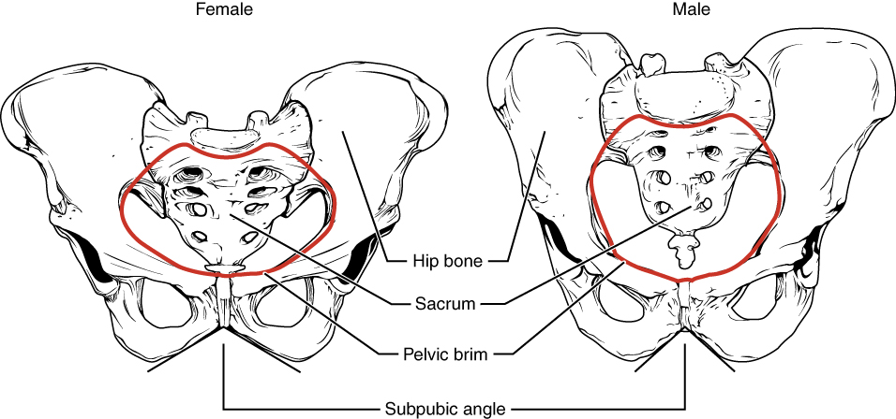
Ženská a mužská pánev

Slide 7
Kineziologické poznámky
Fylogeneze - Vertikalizace trupu a bipedální lokomoce
stočení lopat pánevních kostí více do sagitální roviny
posun jamky kyčelního kloubu (acetabulum) ventrálně, což znamenalo omezení rozsahu pohybu v kyčelním kloubu
Vzpřímené postavení – pánevní sklon („napřímení na kyčlích“)
Pánev jako ukončení páteře – přenos sil z trupu
Pánev jako první prvek opory pro dolní končetiny

Slide 8
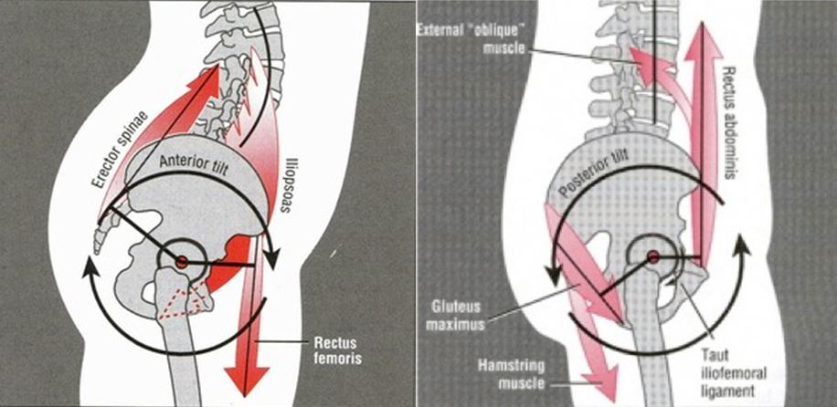
Postavení pánve – inklinace a reklinace
http://coretraining.cz/2014/06/jaka-poloha-panve-je-spravna-a-kdy-a-jak-s-ni-pracovat/

Slide 9
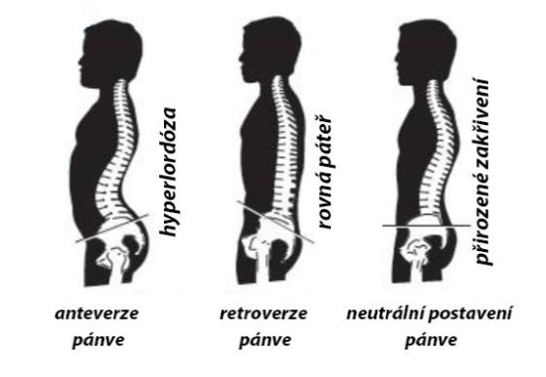
https://docplayer.cz/196155183-Vybrane-diagnosticke-postupy-v-prubehu-rocniho-makrocyklu-prokazujici-asymetrie-u-hracu-florbalu.html

Slide 10
Pohyby
Inklinace - Anteverze
M. iliopsoas, m. adductor longus et brevis, m. rectus femoris
M. erector spinae (oblast Lp)
Reklinace - Retroverze
M. biceps femoris, m. semitendinosus, m. semimembranosus, m. gluteus maximus
Břišní svalstvo – m. rectus abdominis, m. obliquus extenus

Slide 11
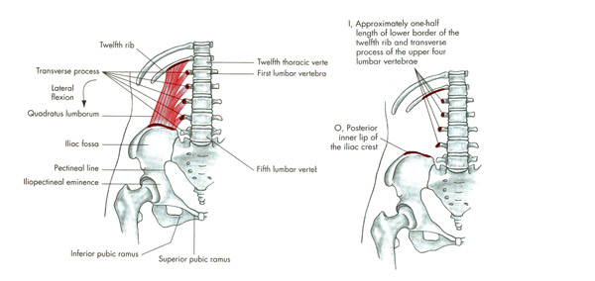
Elevace pánve

Slide 12
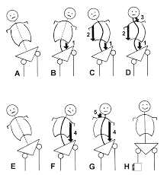
Kineziologie– vyšetření
Šikmá pánev
Shift pánve
Anteverze pánve
Retroverze pánve
Rotace pánve
Torze pánve
https://is.muni.cz/el/1451/podzim2018/np2404/Aspekce_I..pdf

Slide 13
Kineziologie– vyšetření
Šikmá pánev – jedna polovina pánve je výše než druhá
Shift pánve – posun pánve laterálně
Anteverze pánve – viz předchozí slide
Retroverze pánve – viz předchozí slide
Rotace pánve – jedna polovina pánve je natočená více vpřed než druhá
Torze pánve – poloviny pánve jsou rotovány proti sobě

Slide 14
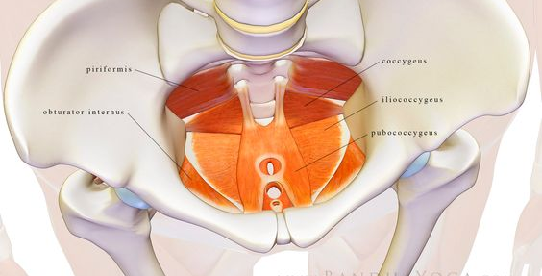
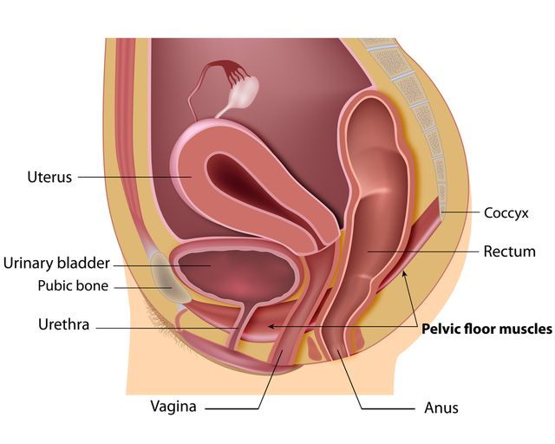
Pánevní dno
https://www.spojujenasjoga.cz/panevni-dno/
https://www.womanonly.cz/posilovani-panevniho-dna-zabrani-inkontinenci-naucte-se-ho-aktivovat/

Slide 15
Hrudník

Slide 16
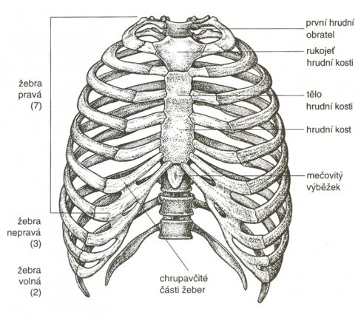
- hrudní obratle
- žebra
- hrudní kost (sternum)

Slide 17
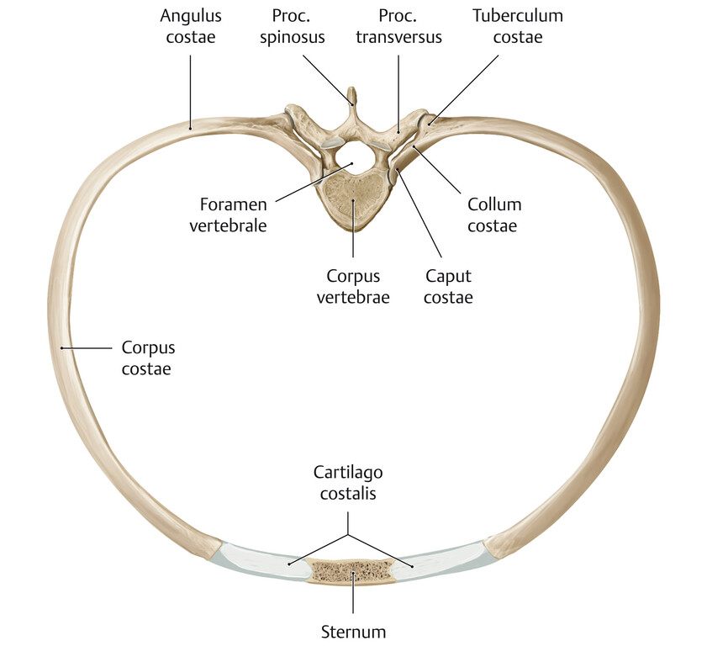
Spoje na hrudníku
Spojení žeber s páteří (artt. costovertebrales) reprezentují spoje žeberních hlaviček s těly obratlů a spoje žeberních hrbolků s příčnými výběžky.
Spojení žeber s hrudní kostí (artt. sternocostales) jsou kloubní spoje žeberních chrupavek (hlavice) se zářezy na okrajích hrudní kosti. Oba typy kloubů mají krátká a tuhá pouzdra, nedovolující velké pohybové exkurze.
Mezi chrupavkami 6.–10. žebra se v místě kontaktu chrupavek vytvářejí spoje sloužící k připojení nepravých žeber k chrupavkám předchozích žeber. Souvislá kloubní pouzdra se netvoří a pohyblivost těchto spojů je minimální
https://eref.thieme.de/cockpits/clAna0001clRettungsdienst0001/0/coAna00006/4-1548

Slide 18
Sektory hrudníku
Dolní sektor hrudníku (břišní, abdominální) je pod dolním otvorem hrudníku. Anatomicky se na stavbě sektoru účastní břišní svaly a jejich začátky na chrupavčité části nepravých žeber a na hrudní kosti.
Střední sektor hrudníku (dolní hrudní, kostální) je na hrudní páteři vymezen úsekem Th6–Th12 a pátým až dvanáctým žebrem.
Horní sektor hrudníku (horní hrudní, apikální, klavikulární) sahá asi od C4 po Th3–4 a od horního otvoru hrudníku k pátému žebru.

Slide 19
Dechová vlna
Postupné šíření dechové vlny kaudokraniálně:
břišní sektor -> dolní hrudní sektor -> horní hrudní sektor
Souhyb žeber během klidného dýchání:
  Dolního sektor - rotace kolem osy, která se sklání k sagitální rovině -> během nádechu rozšíření dolních partií hrudníku více do stran.
  Střední sektor - hrudník rozšiřuje především v předozadním směru.
  Horní sektor - při klidném dýchání se neangažuje.

Slide 20
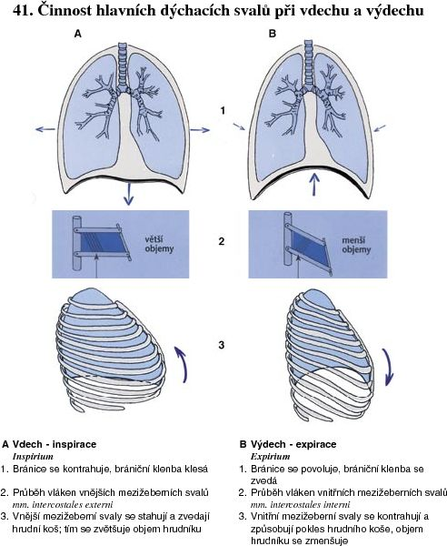
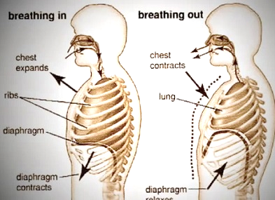
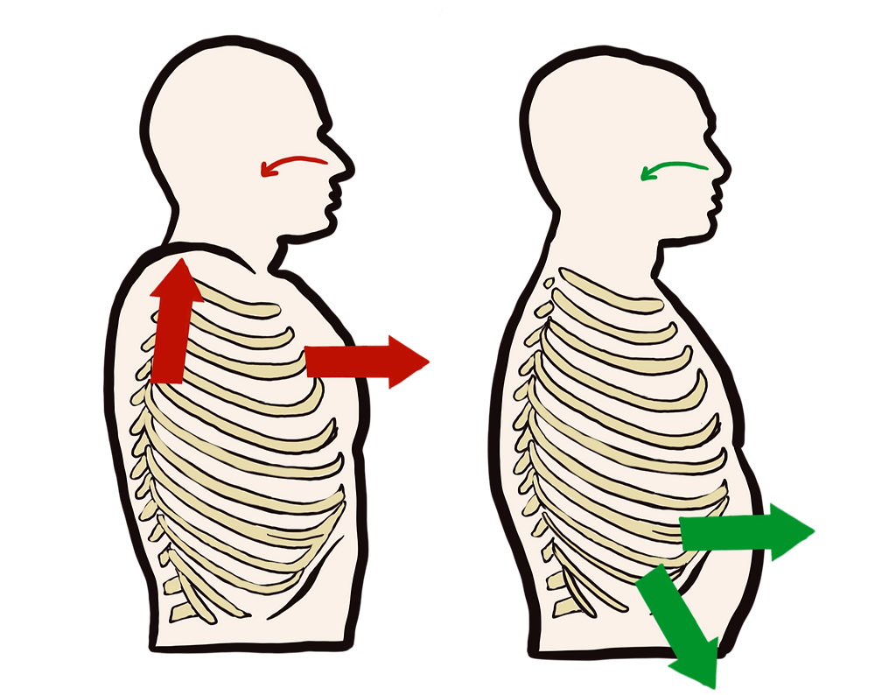
https://www.rehabilitace.info/lidske-telo/branice-jeden-z-nejdulezitejsich-svalu-jak-na-branicni-dychani/
https://cs.ethellia.com/post/p%C5%99ehledn%C4%9B-o-br%C3%A1ni%C4%8Dn%C3%ADm-d%C3%BDch%C3%A1n%C3%AD

Slide 21
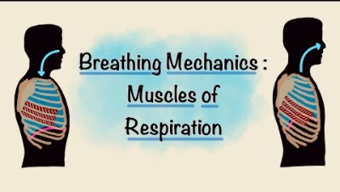
VIDEA:
Biomechanika dýchání
https://www.youtube.com/watch?v=6bkjJWBBnCo
Pohyb hrudníku v průběhu nádechu
https://www.youtube.com/watch?v=pxbtyuZAA_Q
Fyziologie dýchání
https://www.youtube.com/watch?v=s1QFW1aSh5Q&list=PL1rG930trF2_ldjI-30f3XXjxi7S5Qt5T
https://www.youtube.com/watch?v=uYm4l_alVV0&t=1185s

Slide 22
Dýchací svaly
Inspirační svaly (nádechové svaly)
Primární (hlavní): Bránice, mm. intercostales externi
Expirační svaly (výdechové svaly)
Primární (hlavní): m. intercostales interni,
Akcesorní (vedlejší): svaly šíjové - mm. scaleni, mm. suprahyoidei et mm. infrahyoidei, m. sternocleidomastoideus (při abdukci paže), svaly hrudníku - mm. pectorales, m. serratus anterior, m. seratus posterior superior, m. latissimus dorsi, svaly zádové - m. iliocostalis, erector spinae a krátké hluboké zádové
Akcesorní (vedlejší): svaly břišní - m. transversus abdominis, mm. obliqui abdominis externi et interni, mm. recti abdominis, m.quadratus lumborum a svaly pánevního dna, svaly zádové - m. iliocostalis, m. serratus posterior inferior

Slide 23
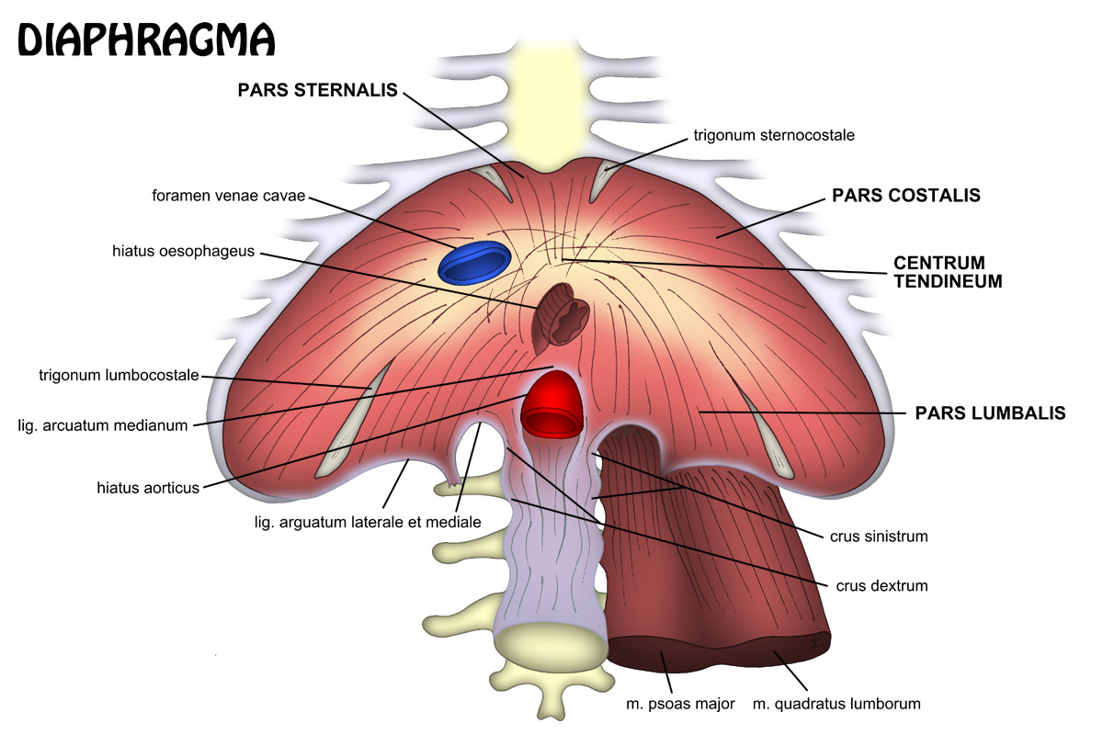
Funkce bránice
Respirační funkce
Posturální funkce – IAT viz HSSp
Viscerální ovlivnění
  Sfinkterová funkce jícnu
  Mobilita orgánů v průběhu dechového cyklu (střevní peristaltika)
  Prokrvení orgánů
  Vliv na myokard
Autor: Icewalker cs – Own work, upraveno podle ČIHÁK, Radomír. Anatomie. 2. vydání. Praha : Grada, 2001. 497 s. sv. 1. ISBN 80-7169-970-5., CC BY 3.0, https://commons.wikimedia.org/w/index.php?curid=15123267

Slide 24
Páteř

Slide 25
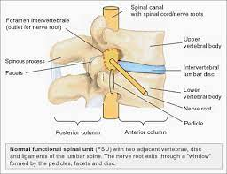
Páteř
Základní funkční jednotka = páteřní segment (Segment se skládá ze sousedících polovin obratlových těl, páru meziobratlových kloubů, meziobratlové destičky, fixačního vaziva a svalů.)
https://bm.facebook.com/139167486099967/photos/a.741733925843317/1857607007589331/?type=3&source=48
Nosná komponenta segmentu = obratel a páteřní vazy
Hydrodynamická komponenta = meziobratlová ploténka
Kinetická a aktivní komponenta = svaly a klouby

Slide 26
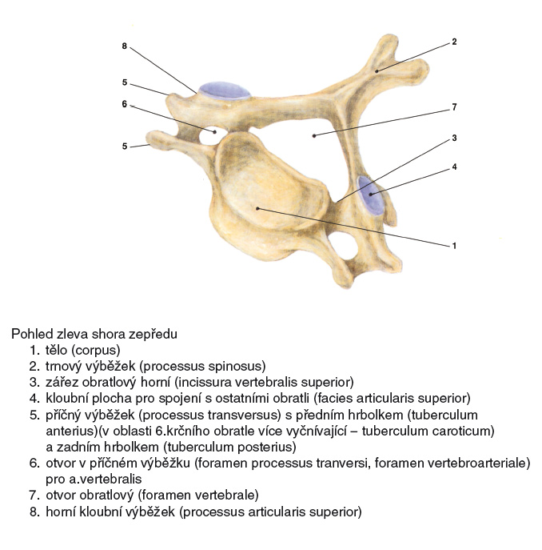
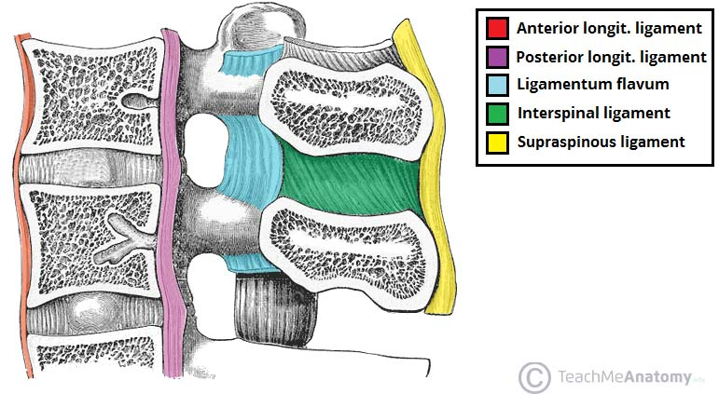
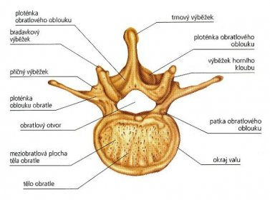
https://teachmeanatomy.info/abdomen/bones/lumbar-spine/
https://is.muni.cz/do/fsps/e-learning/zaklady_anatomie/zakl_anatomie_I/pages/kostra_osova.html
https://ostrava.educanet.cz/www/biologie/images/stories/bederni_obratel.png

Slide 27
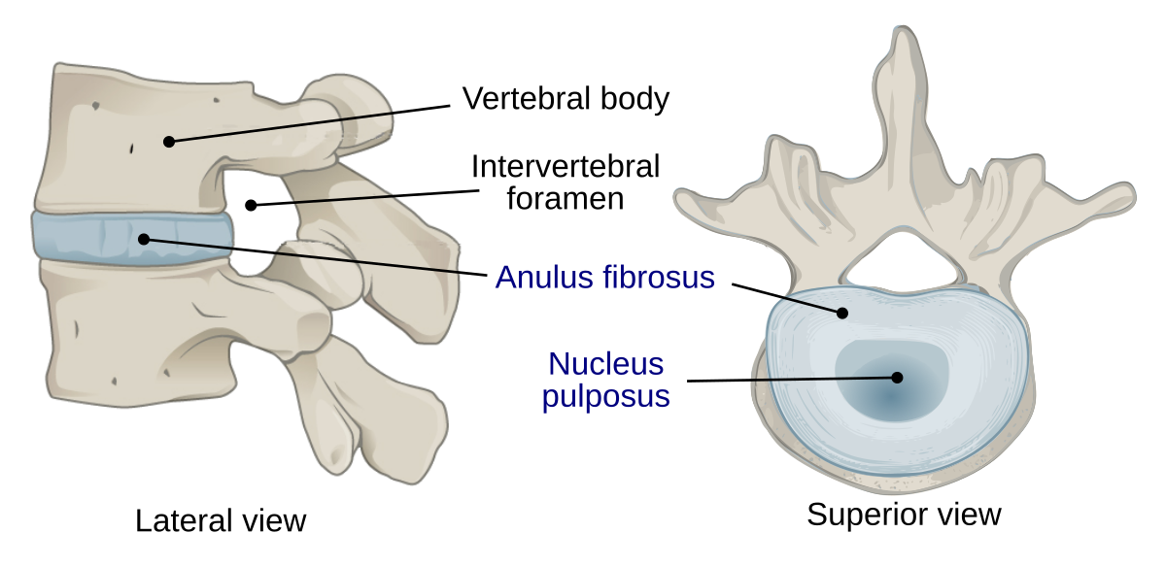
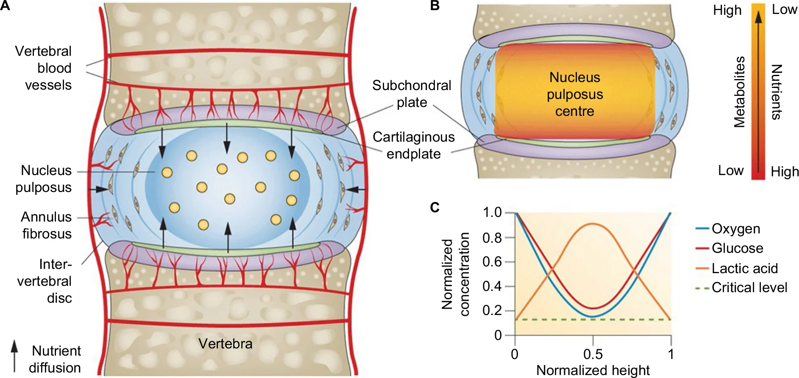
Meziobratlová ploténka = discus intervertebralis
První diskus od C2-C3 a poslední L5-S1
Funkce:
  hydrodynamické tlumiče (absorbování zatížení páteře)
  Osmotický systém – výměna tekutin (voda a rozpustné látky) (Dynamická rovnováha mezi vazbou vody a jejím vytlačování do žilních pletení, udržuje celý systém ve stavu pružného napětí.)
https://en.wikipedia.org/wiki/Intervertebral_disc
https://www.dovepress.com/front_end/cr_data/article_fulltext/s1

Slide 28
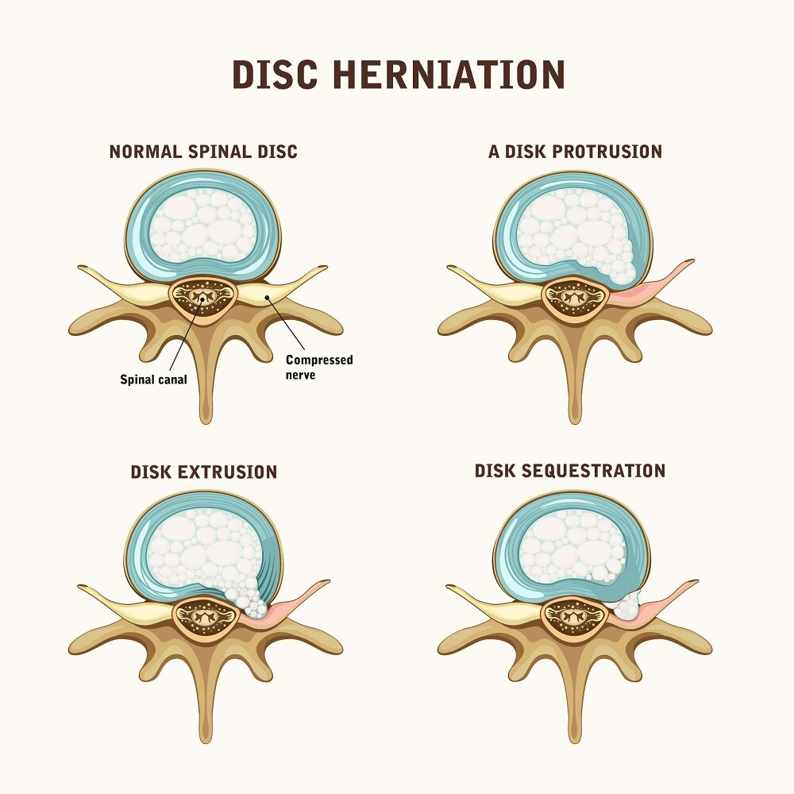
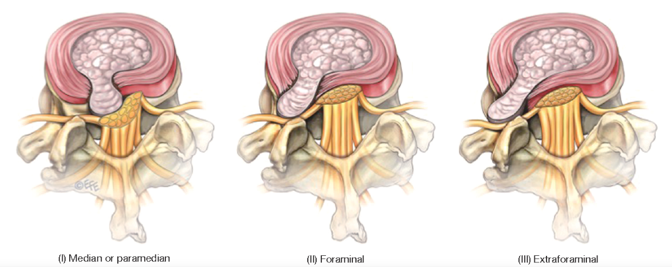
Poškození meziobratlové ploténky
https://www.semanticscholar.org/paper/Surgical-treatment-of-far-lateral-lumbar-disc-a-and-Al-khawaja-Mahasneh/284036022a20da70654e790aa85f11d2ede49341
https://www.oklahomapaintreatmentcenters.com/article/how-bulging-disc-and-herniated-disc-differ

Slide 29
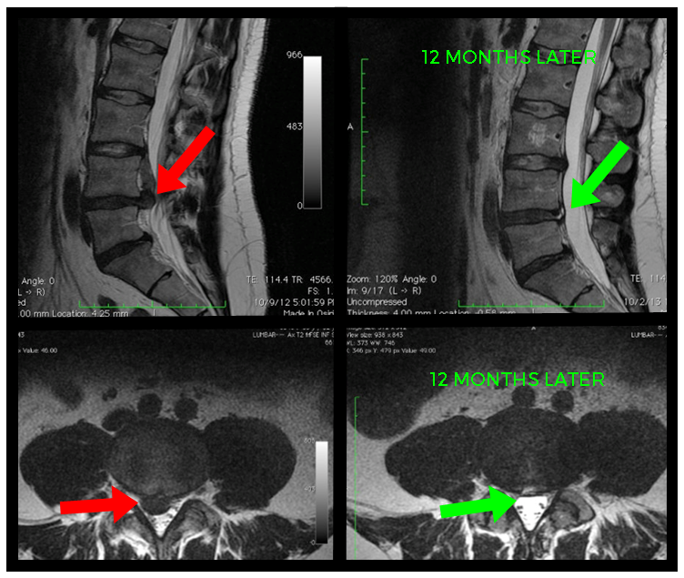
Hojení meziobratlové ploténky?
Výhřez ploténky může být velmi bolestivý
Ve spoustě případů je ale výhřez klinický němý
(MRI asymptomatických pacientů)
Managment – umožnit a urychlit procesy autoreparace
Metodou první volby by měla být konzervativní léčba
Chirurgický zákrok – red flags (neurologická symptomatika)
Red flags!
Hypestézie, anestézie
Poruchy močového systému
Poruchy střevní motility
Sexuální potíže
Iradiace bolesti do DKK, snížení svalové síly
https://www.consortiumphysio.co.uk/blog/2016/11/13/do-lumbar-disc-protrusions-heal-on-their-own-accord

Slide 30
SVALY ZAD

Slide 31
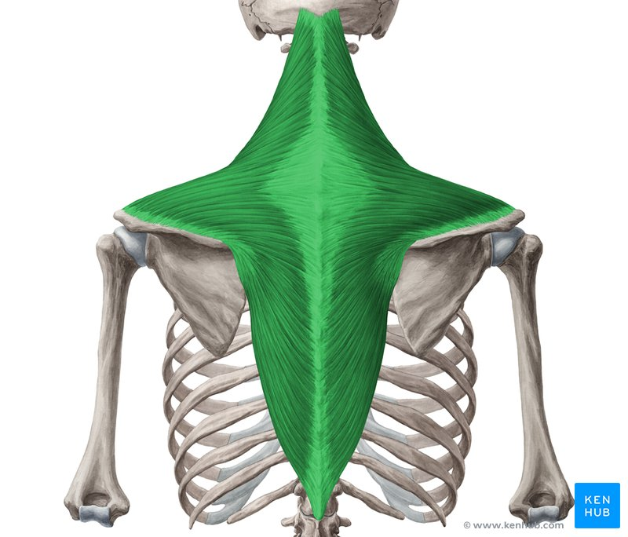
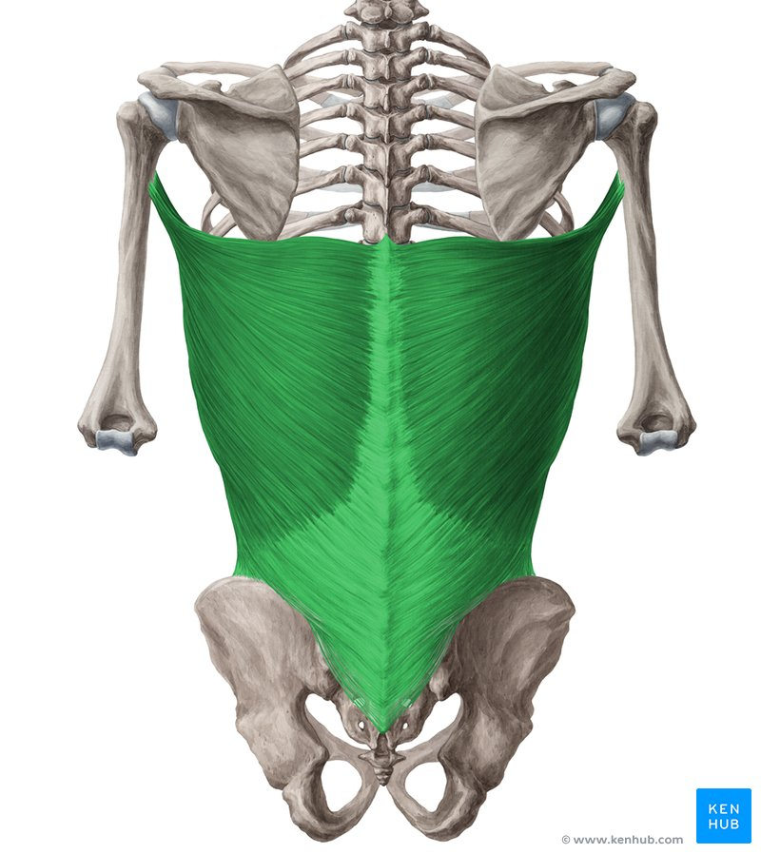
1. VRSTVA (spinohumerální svaly)
M. TRAPEZIUS
elevace, addukce, deprese lopatky
Úklon hlavy a krční páteře
Záklon hlavy
M. LATISSIMUS DORSI
ADD, VR, EXT paže
Pomocný dechový sval
Anteverze pánve
https://www.kenhub.com/en/library/anatomy/trapezius-muscle
https://www.kenhub.com/en/library/anatomy/latissimus-dorsi-muscle

Slide 32
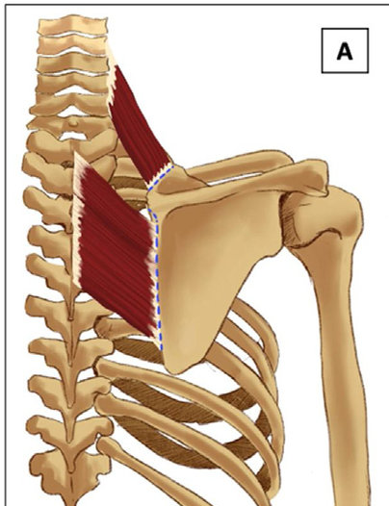
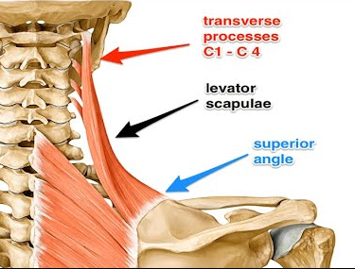
2. VRSTVA
M. RHOMBOIDEUS MAJOR ET MINOR
  Elevace a addukce lopatky
M. LEVATOR SCAPULAE
  Elevace lopatky
  Úklon, záklon hlavy s rotací
https://www.researchgate.net/figure/Modified-Eden-lange-Procedure-A-The-rhomboid-and-levator-scapulae-muscles-were_fig2_347792332
https://www.youtube.com/watch?v=Al4o_wEEyGI

Slide 33
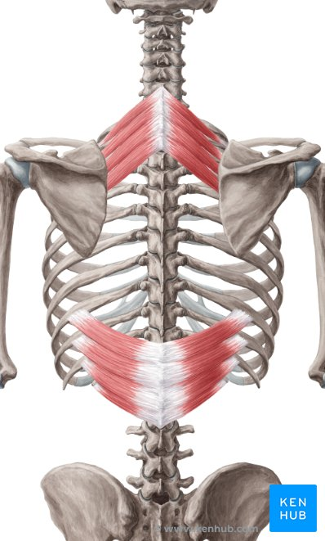
3. VRSTVA
M. SERRATUS POSTERIOR SUPERIOR
  Pomocný sval nádechový
M. SERRATUS POSTERIOR INFERIOR
  Pomocný sval výdechový
https://www.kenhub.com/en/library/anatomy/serratus-posterior-muscles

Slide 34
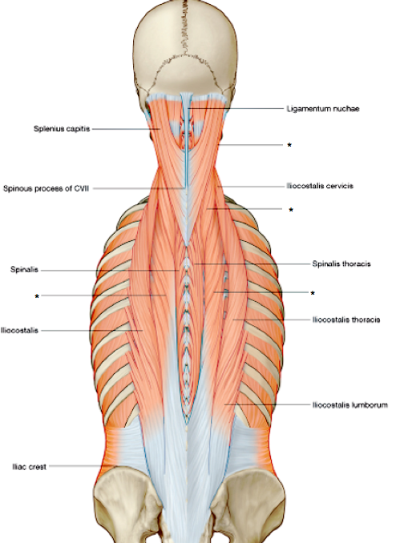
4. HLUBOKÁ VRSTVA = m. errector spinae
= autochtonní svaly zad
1. SPINOTRANSVERSÁLNÍ SYSTÉM
2. SPINOSPINÁLNÍ SYSTÉM
3. TRANSVERZOSPINÁLNÍ SYSTÉM
4. KRÁTKÉ SVALY ZAD
5. KRÁTKÉ ŠÍJOVÉ EXTENZORY (HLUBOKÉ SVALY ŠÍJOVÉ)
https://www.chegg.com/flashcards/exam-2-deep-back-d225e734-8e84-4874-848c-228a6f14725c/deck

Slide 35
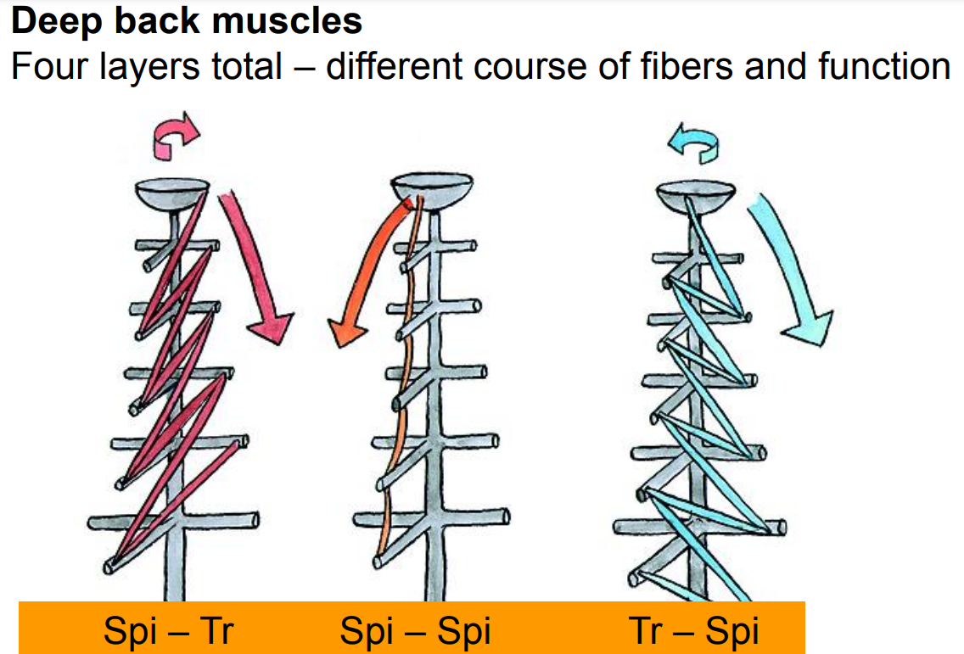

Slide 36
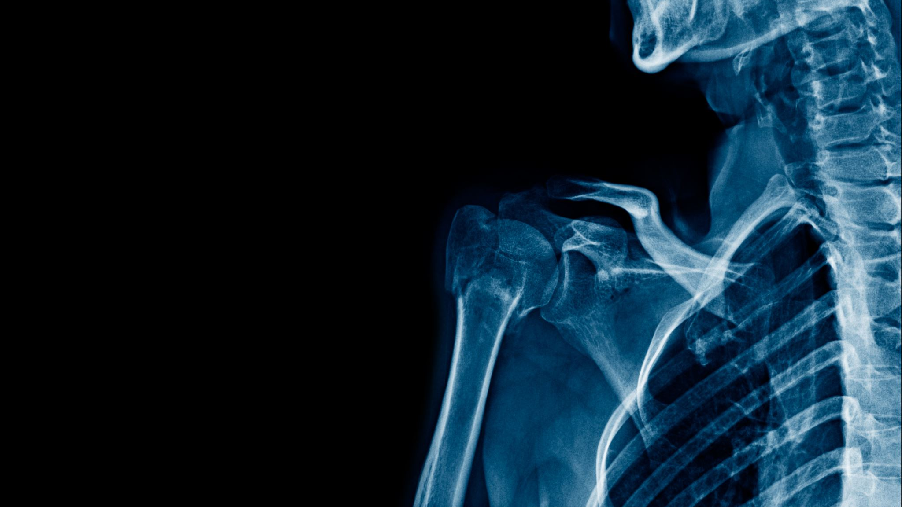
Kineziologie krční páteře

Slide 37
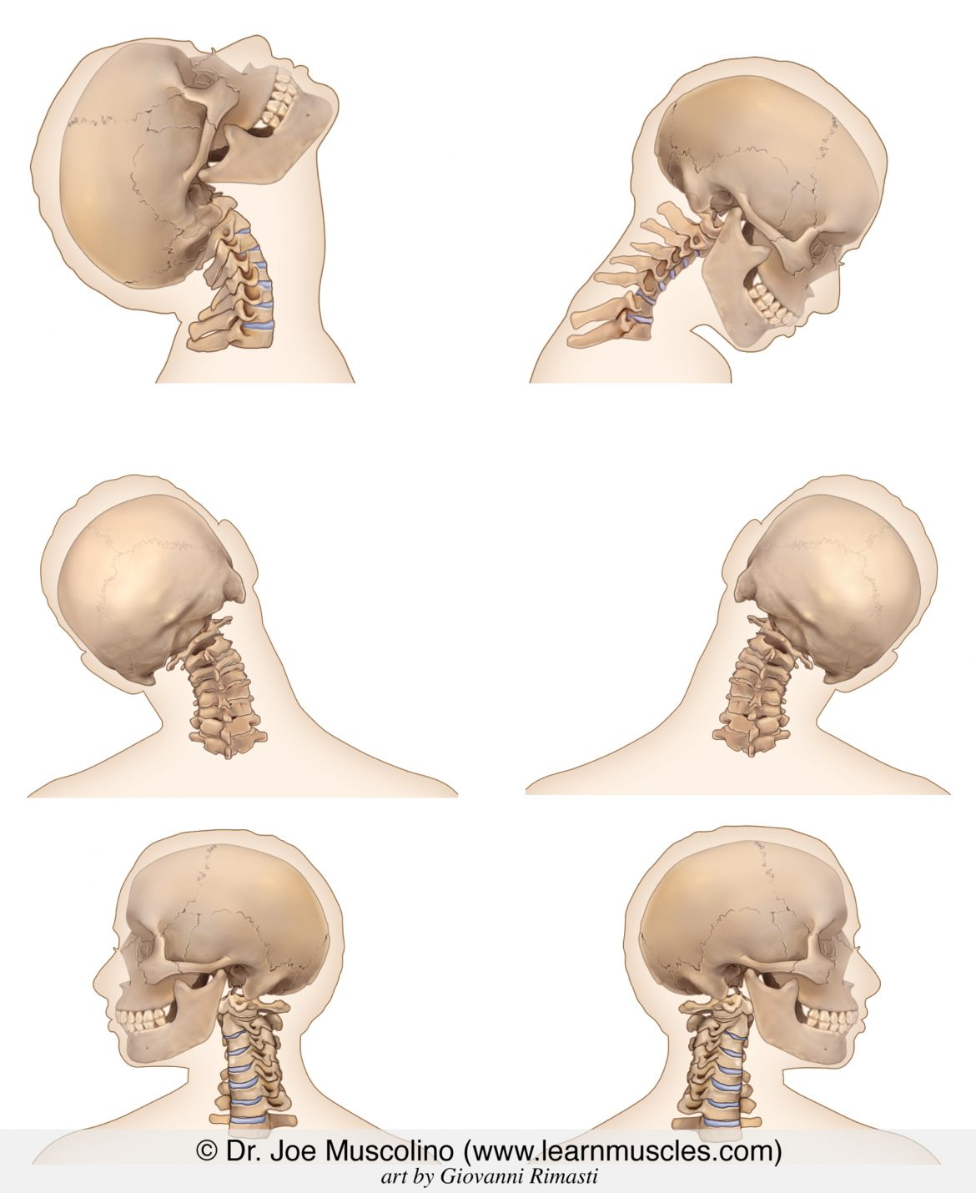
EXTENZE A FLEXE
(RETROFLEXE A ANTEFLEXE)
ROTACE
LATEROFLEXE
https://learnmuscles.com/glossary/cervical-spine-ranges-of-motion-rom/

Slide 38
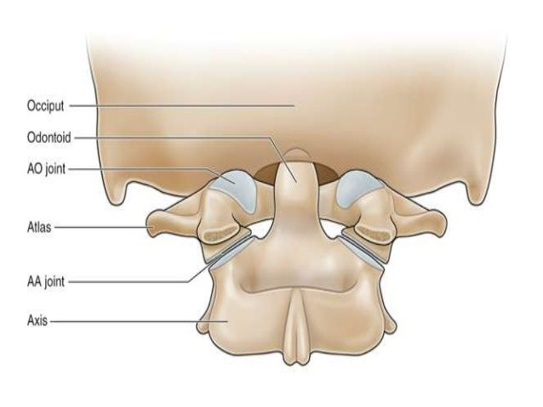
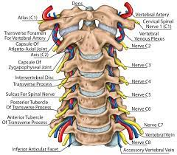
Horní krční sektor (týlní kost – C1-C3)
Craniocervikální přechod = CC přechod
Fixace zrakem → pohyb očí → pohyb hlavy → pohyb v AO skloubení → aktivace axiálního systému
Nepřímé propojení – vestibulární jádra, mozeček
Významný zdroj propriocepce
https://cz.pinterest.com/pin/205899014201388053/
Dolní krční sektor (C₃₋₄ až Th₄₋₅ )
bezprostřední vztah k funkci hrudních pletenců a k funkci horních končetin
Inervace horní končetiny a dýchacích svalů
https://www.spineuniverse.com/anatomy/cervical-spine-anatomy-neck

Slide 39
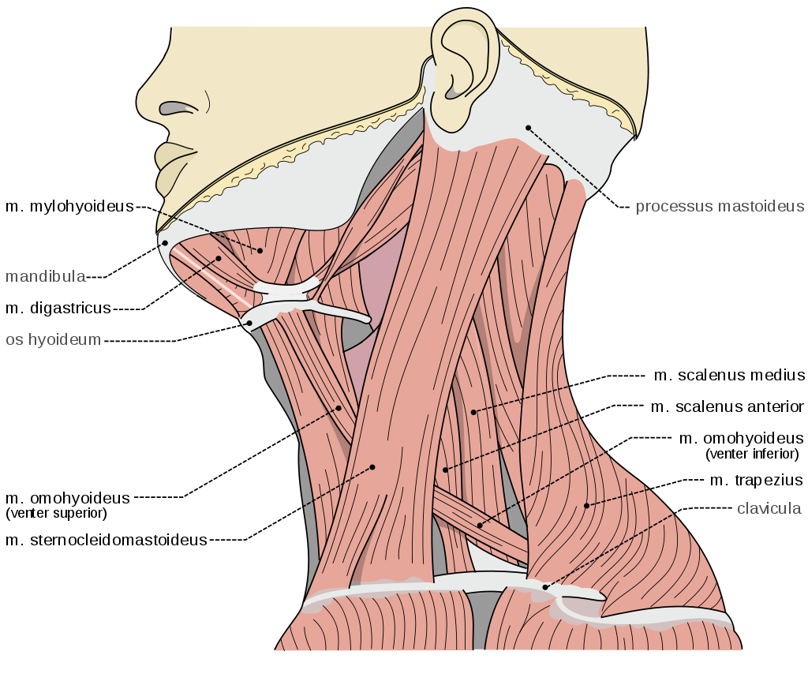
Svaly krku
1.vrstva:
M. platysma
2. vrstva:
M. sternocleidomastoideus
3. vrstva:
  Suprahyoidní svaly
  Infrahyoidní svaly
4. vrstva:
Mm. scaleni.
5. vrstva:
  Musculus longus capitis,
  Musculus longus colli,
  Musculus rectus capitis anterior,
  Musculus rectus capitis lateralis.

Slide 40
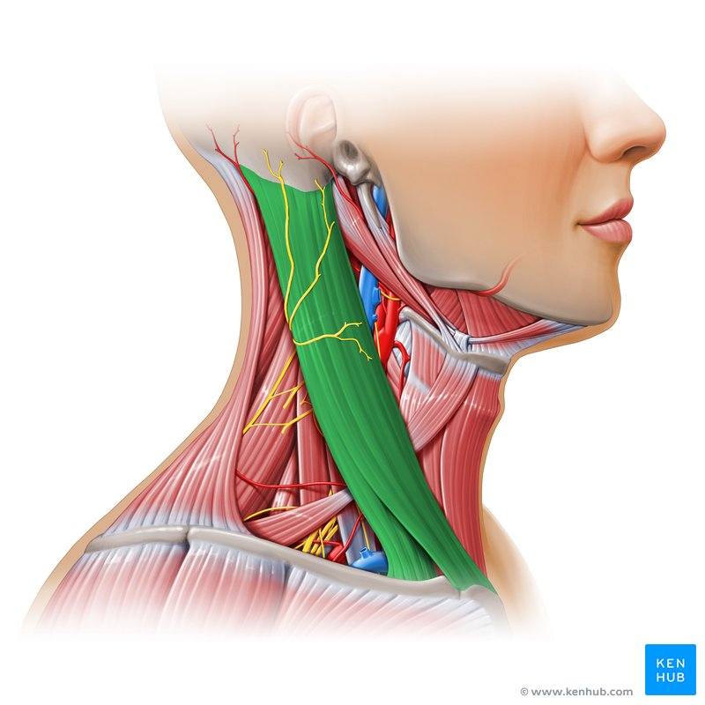
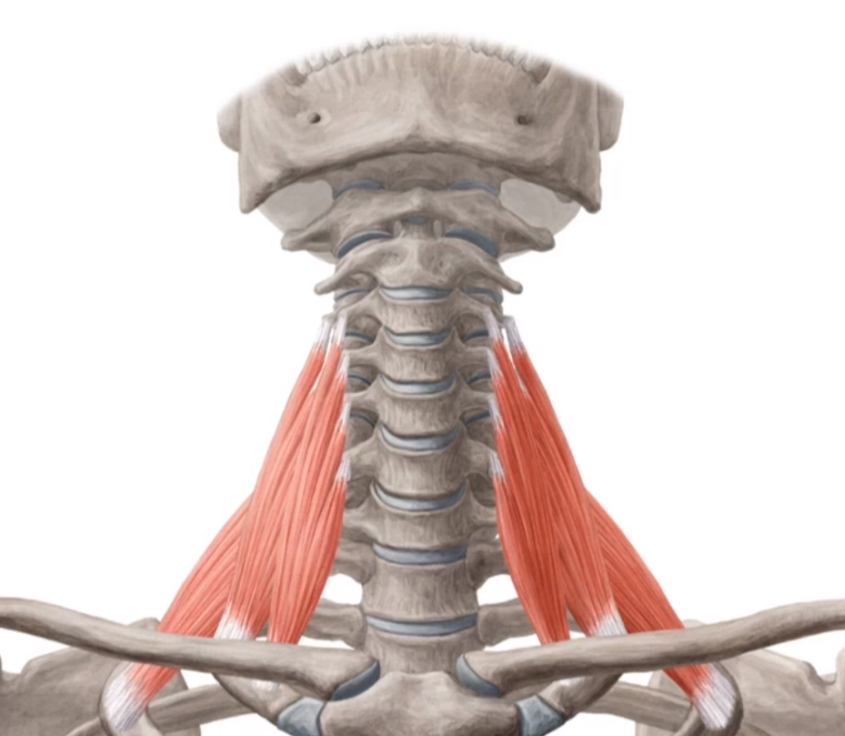
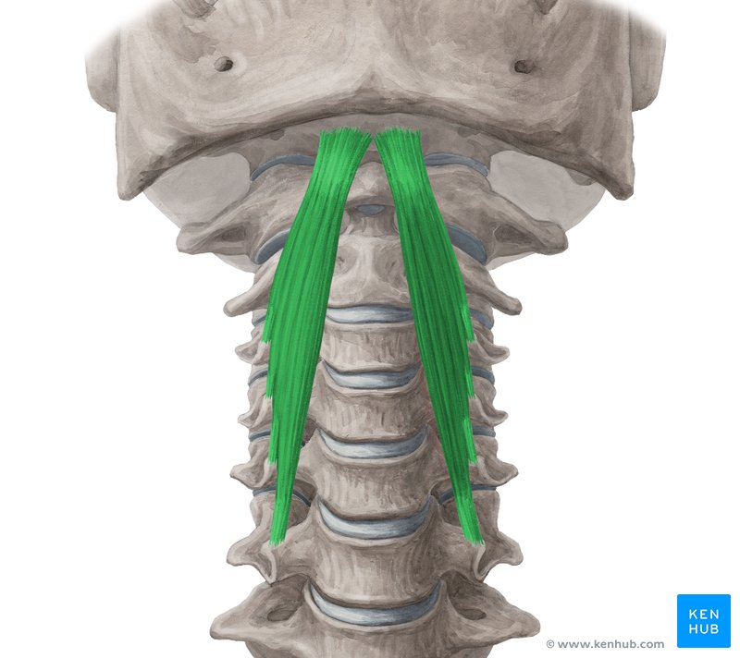
m. sternocleidomastoideus mm. scaleni m. longus capitis
https://www.kenhub.com/en/library/anatomy/sternocleidomastoid-muscle
https://www.kenhub.com/en/library/anatomy/scalene-muscle
https://www.kenhub.com/en/library/anatomy/longus-capitis

Slide 41
Pohyb | Svaly
Anteflexe | m. longus capitis, m. longus colli, m. rectus capitis anterior a mm. scaleni
Retroflexe | m. trapezius, m. erector trunci (et capitis), subokcipitální svaly
Lateroflexe | m. longus capitis et colli, m. rectus capitis anterior, mm. scaleni, m. sternocleidomastoideus, m. trapezius a všechny systémy hlubokých zádových svalů
Rotace | m. sternocleidomastoideus (opačné strany), svaly spinotransversálního systému (stejné strany) a svaly transversospinálního systému(opačné strany).

Slide 42
Kineziologie hrudní a bederní páteře

Slide 43
POHYBY
Předklon = anteflexi hrudní a bederní páteře:
  mm. recti abdominis,
  Pomocné svaly: m. obliquus externus abdominis, m. psoas major
Záklon = retroflexi hrudní a bederní páteře
  M. errector spinae
Úklon = lateroflexi hrudní a bederní páteře:
  m. quadratus lumborum, m. obliquus abdominis externus et internus a hluboké zádové svaly
Otáčení = rotaci hrudní a bederní páteře
  m. obliquus externus abdominis (opačné strany) m. obliquus internus abdominis (stejné strany). (pomocné: hluboké zádové svaly)

Slide 44
Poznámky k pohybům páteře
Dynamika páteře je závislá na pohybu v jednotlivých segmentech.
Celkový rozsah pohybu je dán součtem rozsahů v jednotlivých segmentech. Rozsah je dále ovlivněn velikostí meziobratlové ploténky.
Pohyb v segmentu je primárně determinován tvarem obratlů a náklonem obratlových ploch (facety). Směr pohybu je dán sklonem kloubních plošek.
Limitace pohybu: vazy, kloubní pouzdra a svaly

Slide 45
Hluboký stabilizační systém páteře

Slide 46
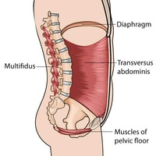
HSSp:
r
M. transversus abdominis
Pánevní dno
Hluboké flexory krku
Bránice
Šikmé břišní svaly
Hluboké vzpřimovače páteře
https://www.ljfit.cz/l/za-vsim-hledej-core/

Slide 47
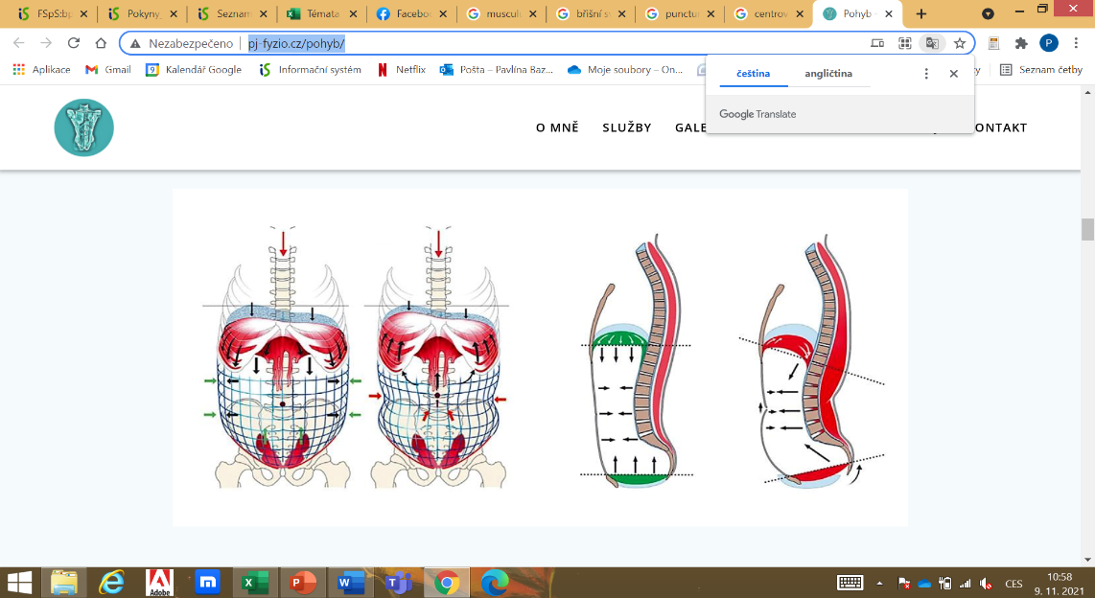

http://www.pj-fyzio.cz/pohyb/
http://www.pj-fyzio.cz/pohyb/

Slide 48
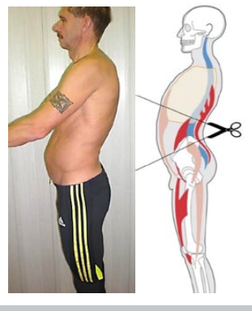
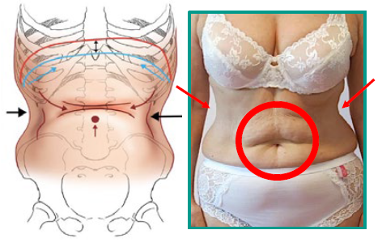
Převzato z: Materiály ke kurzu DNS A

Slide 49
Funkce
Cílem jakéhokoliv hlubokého stabilizačního systému je – centrace kloubu
HSSp → centrované postavení páteře (resp. segmentů)
Centrace kloubu
  Jedná se o postavení jednotlivých segmentů, při kterém jsou síly působící na kloub rovnoměrně rozloženy na styčných plochách. Kloubní pouzdro je v tomto postavení napjato minimálně a kloubní vazy jsou uvolněny. V dané poloze kloubu můžeme hovořit o střední neboli neutrální poloze, která umožňuje kloubu ideální statické zatížení. Střední (neutrální) neboli centrované postavení vážeme na celý pohybový rozsah v kloubu během lokomočního pohybu

Slide 50
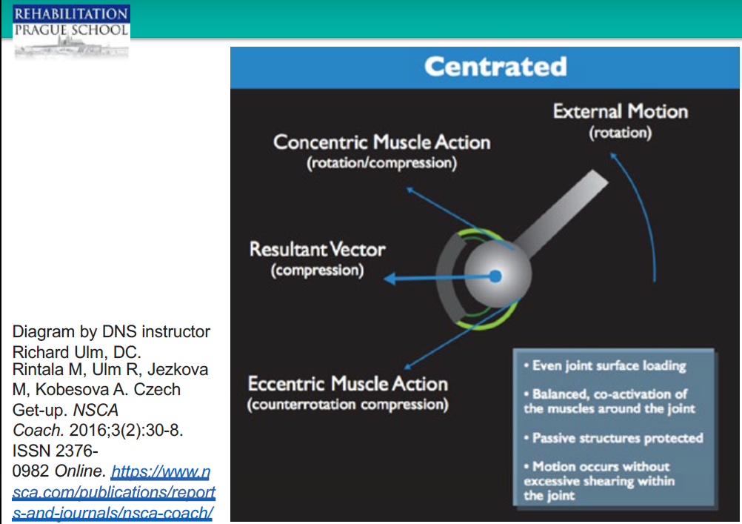
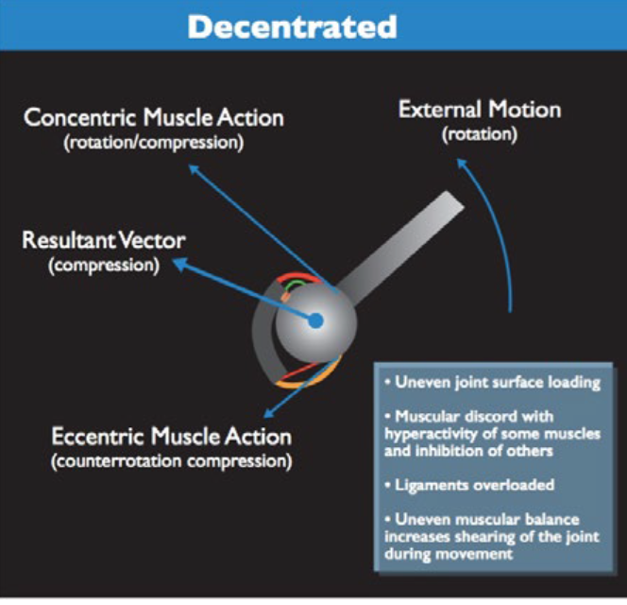

Slide 51
Děkuji za pozornost!

Slide 52
Zdroje
Rehabilitace v klinické praxi – P. Kolář a kol. (2009)
Kineziologie – F. Velé (2006) – ISBN: 80-7254-837-9
VÉLE, František. Kineziologie: přehled klinické kineziologie a patokineziologie pro diagnostiku a terapii poruch pohybové soustavy. Vyd. 2., (V Tritonu 1.). Praha: Triton, 2006. ISBN 80-7254-837-9.
https://is.muni.cz/do/1451/e-learning/kineziologie/elportal/index.html
Kineziologie – Petr Šifta (2019)
Kineziologie - základy strukturální kinezologie– I. Dylevský (2009)
dns-cz.com/terapie
materiály ke kurzu – HSSP – Petr Bitnar
materiály ke kurzu – Trup v pohybu (Groofy)
materiály ke kurzu DNS A

Slide 53
Zdroje
https://www.sportklinik.cz/2020/11/02/cervikokranialni-syndrom/
https://www.wikiskripta.eu/w/Cervikokrani%C3%A1ln%C3%AD_syndrom
AMBLER, Zdeněk. Základy neurologie : [učebnice pro lékařské fakulty]. 7. vydání. Praha : Galén, 2011. 0 s. ISBN 978-80-7262-707-3.
PETROVICKÝ, Pavel, et al. Anatomie s topografií a klinickými aplikacemi I. : Pohybové ústrojí. 1. vydání. Martin, SR : Vydavateľstvo Osvěta, 2001. 463 s. ISBN 80-8063-046-1.

